Slide 1


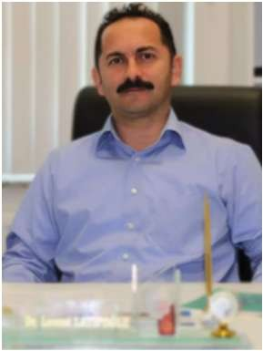
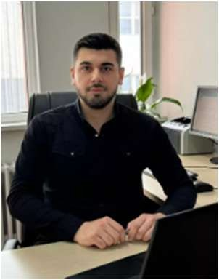
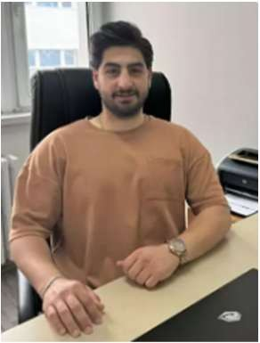
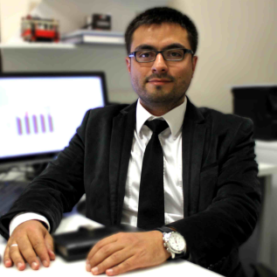
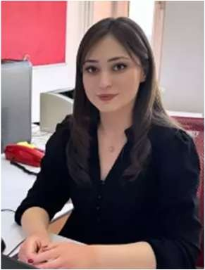
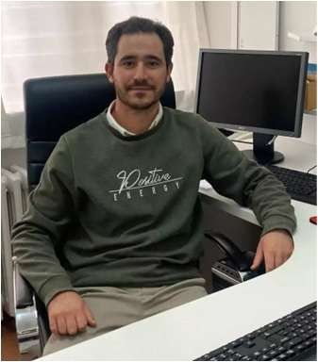
T.C.
ERCİYES ÜNİVERSİTESİ MÜHENDİSLİK FAKÜLTESİ
İNŞAAT MÜHENDİSLİĞİ BÖLÜMÜ
STAJ UYGULAMA ESASLARI
Prof. Dr. Hatice ÇITAKOĞLU
Komisyon Başkanı
Şantiye Stajı Komisyon Üyeleri
Doç. Dr. Levent LATİFOĞLU Arş. Gör. Ömer Faruk BALALAN Arş. Gör. Ahmet Ferhat BASTEM
Büro Stajı Komisyon Üyeleri
Dr. Öğr. Üyesi Şevket ARSLAN Arş. Gör. Feride Maide MIZRAKÇI
Arş. Gör. Mehmet Mustafa AÇIKYÜREK

Slide 2
İNŞAAT MÜHENDİSLİĞİ BÖLÜMÜ STAJLARI
Üniversitelerin İnşaat Mühendisliği bölümlerinde öğretilen teorik bilgilerin, uygulama aşaması ile bütünlüğünün sağlanması ve uygulama eksikliklerinin giderilmesi amacıyla İnşaat Mühendisliği bölümü öğrencilerinin staj yapmaları gerekmektedir.
Stajlar, staj komisyonunun uygun göreceği resmi kurumlarda (T.C. Karayolları, DSİ, Çevre ve Şehircilik ve İklim Değişikliği İl Müdürlükleri vb.) ve özel sektörde faaliyet gösteren inşaat firmalarında;
1.Devre (Şantiye) ve 2.Devre (Büro) stajı olarak yapılır.
Yapı Denetim Firmalarının, Büro ve Şantiye stajlarının kapsamını tam olarak karşılayamadığı değerlendirildiğinden, öğrencilerimizin bu firmalarda staj yapmaları staj komisyonu tarafından önerilmemektedir. Ancak söz konusu firmalarda staj yapacak öğrencilerin, Büro veya Şantiye stajlarına ilişkin konu ve kapsamı eksiksiz biçimde sağlamaları gerekmektedir. Bu husustaki tüm sorumluluk öğrenciye aittir.
24 gün boyunca Belediyelerin emlak servisinde staja izin verilmemektedir.

Slide 3



Stajların toplam süresi 48 iş günüdür.
İNŞAAT MÜHENDİSLİĞİ BÖLÜMÜ STAJLARI
1. DEVRE STAJI:
ŞANTİYE STAJI ( 24 İŞ GÜNÜ )
2. DEVRE STAJI:
BÜRO STAJI ( 24 İŞ GÜNÜ )

Slide 4
İNŞAAT MÜHENDİSLİĞİ BÖLÜMÜ STAJLARI
ŞANTİYE STAJI (1. DEVRE STAJI)
24 iş günü
4. yarıyılın sonundan itibaren yapılabilir.
Şantiye stajını yapmayan veya şantiye stajından
eksik günü kalan öğrenci büro stajı yapamaz.

Slide 5
İNŞAAT MÜHENDİSLİĞİ BÖLÜMÜ STAJLARI
ŞANTİYE STAJININ KONUSU
Şantiye stajı genel olarak, şantiye çalışma düzenini ve proje aplikasyon işlerinin yapılması konularını kapsar.
Ana başlıklar halinde;
şantiye çalışma şartlarının hazırlanması
iş yönetim organizasyonunun belirlenmesi
imalat ve uygulamaya yönelik ihtiyaçların (iş gücü, iş makinesi, inşaat malzemesi vb.) tespiti

Slide 6
İNŞAAT MÜHENDİSLİĞİ BÖLÜMÜ STAJLARI
ŞANTİYE STAJININ KONUSU
Alt başlıklar altında ise;
kalıp, donatı ve betonarme ve çelik konstrüksiyon imalatı ve montajı
zemin etütleri
zemin proje aplikasyonları ile kazı ve dolgu işleri
iş makineleri
malzeme temini ve özellikleri
topografik çalışmalar,
duvar, doğrama, sıva ve boya-badana işleri ile ilgili bilgiler
Gözlemlenir, Aralarında ilişki kurulur, ÖĞRENİLİR
Sıhhı tesisat, asansör, yapı malzemeleri satışı yapan firmalarda staj yapılamamaktadır.

Slide 7
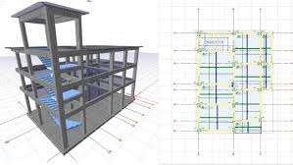
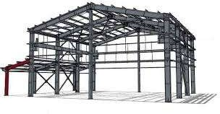
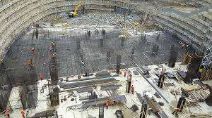
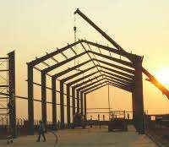
İNŞAAT MÜHENDİSLİĞİ BÖLÜMÜ STAJLARI
Mimari Proje (Tasarım Projesi)
ŞANTİYE STAJININ KONUSU
Yapı Uygulama Projesi (Statik Proje)
Saha Uygulaması / Yapı İnşası

Slide 8
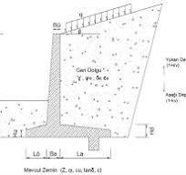
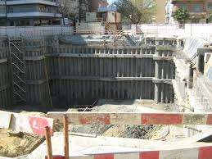
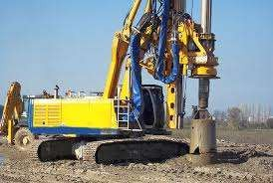
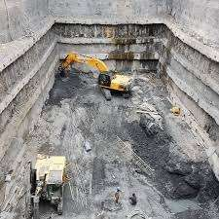
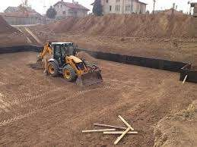
İNŞAAT MÜHENDİSLİĞİ BÖLÜMÜ STAJLARI
ŞANTİYE STAJININ KONUSU
Temel Kazı Uygulamaları ve Zemin İyileştirmeleri

Slide 9
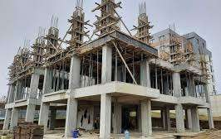
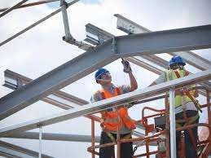
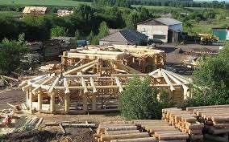
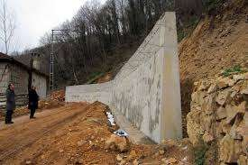
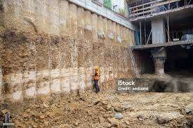
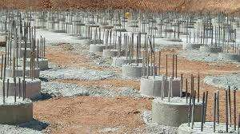
İNŞAAT MÜHENDİSLİĞİ BÖLÜMÜ STAJLARI
ŞANTİYE STAJININ KONUSU
Kaba İnşaat / Betonarme-Çelik-Ahşap
Kaba İnşaat / İstinat Duvarı ve Zemin İyileştirmeler

Slide 10
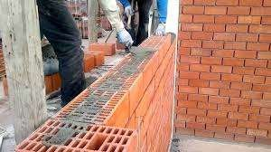
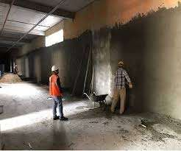
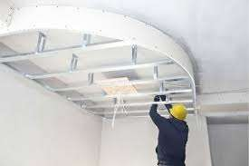
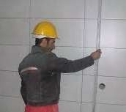
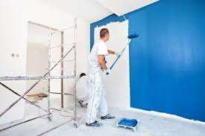
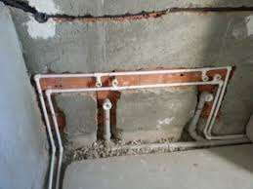
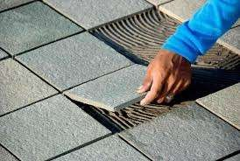
İNŞAAT MÜHENDİSLİĞİ BÖLÜMÜ STAJLARI
ŞANTİYE STAJININ KONUSU
İnce İnşaat İşleri/ Duvar, Sıva, Alçıpan, Fayans-Karo Döşeme, Boya, Su-Elektrik Tesisatı vb.

Slide 11
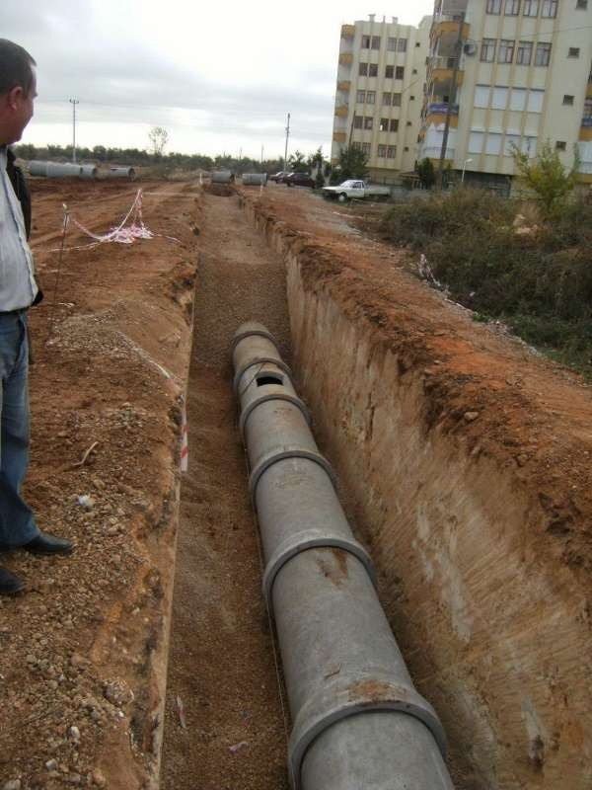
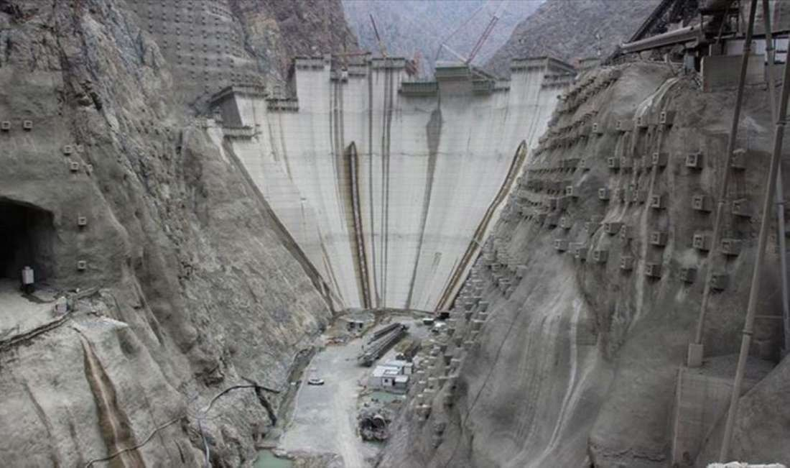
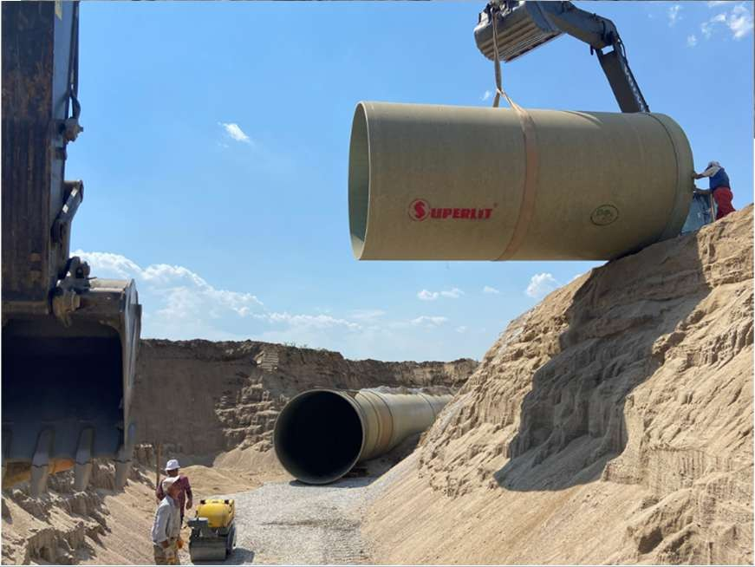
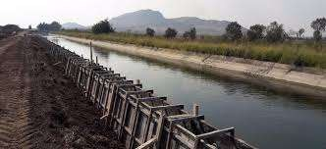
İNŞAAT MÜHENDİSLİĞİ BÖLÜMÜ STAJLARI
ŞANTİYE STAJININ KONUSU
Kamu Kurum ve Kuruluşlarının Özel Yapım İşleri

Slide 12
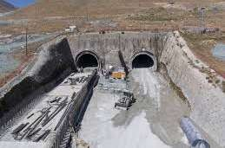
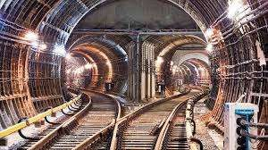
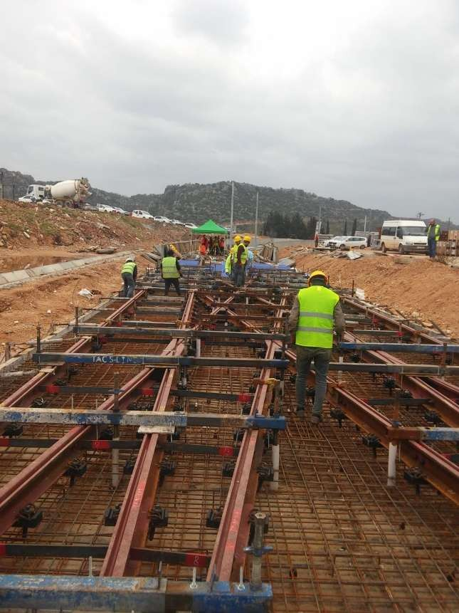
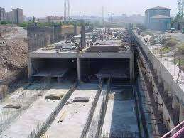
İNŞAAT MÜHENDİSLİĞİ BÖLÜMÜ STAJLARI
ŞANTİYE STAJININ KONUSU
Kamu Kurum ve Kuruluşlarının Özel Yapım İşleri

Slide 13
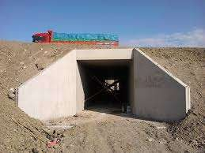
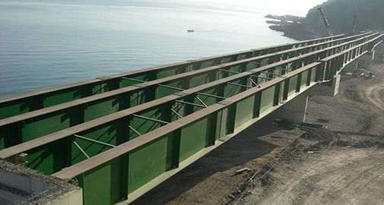
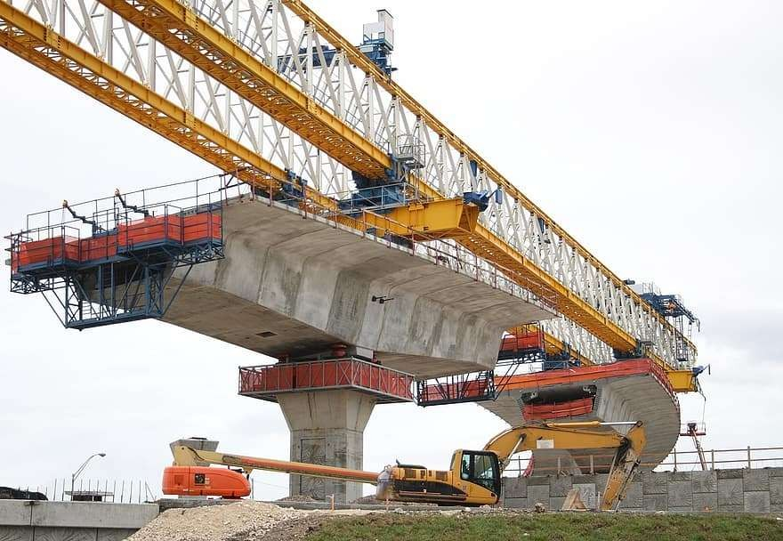
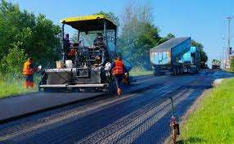
İNŞAAT MÜHENDİSLİĞİ BÖLÜMÜ STAJLARI
ŞANTİYE STAJININ KONUSU
Kamu Kurum ve Kuruluşlarının Özel Yapım İşleri

Slide 14
İNŞAAT MÜHENDİSLİĞİ BÖLÜMÜ STAJLARI
BÜRO STAJI (2. DEVRE STAJI)
Stajın süresi 24 iş günüdür.
Büro stajı, 6. yarıyılın sonundan itibaren yapılabilir.
Büro stajına başlanabilmesi için şantiye stajının (24 iş günü) tamamlanmış olması gerekmektedir.
Özel durumlarda 6. yarıyıl sonundaki yaz döneminde şantiye stajına başvuran öğrenciler şantiye stajlarını tamamlamaları ancak değerlendirmenin yapılmaması durumunda dahi başvuru yapabilmektedir.

Slide 15
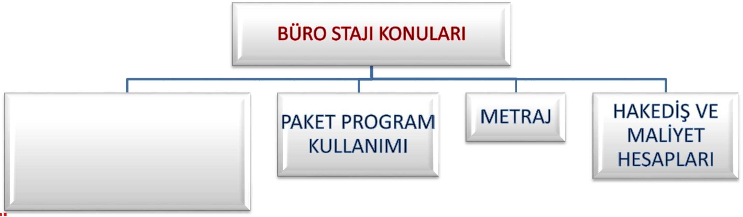
İNŞAAT MÜHENDİSLİĞİ BÖLÜMÜ STAJLARI
ETÜT, PROJE ORGANİZASYON, İŞ AKIŞ
BÜRO STAJININ KONUSU
Büro stajı; etüt, proje, organizasyon, imar uygulamaları, iş yönetimi ve programlanması, metraj, hakediş ve maliyet hesapları ile ilgili konuları kapsar. Staj süresince; yapılan proje ile ilgili verilerin toplanması, projenin onaydan geçirilmesi, başlangıcı ve yapımı sürecinde
yapılacak işlemler, bağlayıcı kanunlar, yönetmelikler ve diğer prosedür hakkında edinilir. Bununla birlikte, işveren-yüklenici ilişkileri ve organizasyonları ile statik
bilgi analiz
yazılımları da incelenebilir.
! ! ! Gayrimenkul değerleme, emlak vb. konular üzerinde durulmamalıdır.

Slide 16
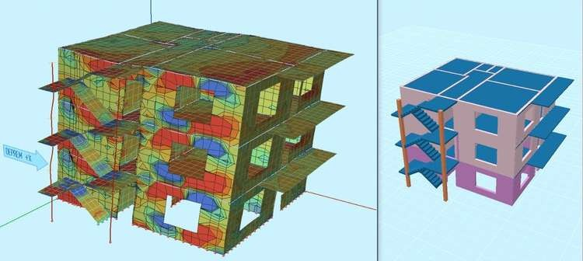
İNŞAAT MÜHENDİSLİĞİ BÖLÜMÜ STAJLARI
BÜRO STAJININ KONUSU
Proje modelleme aşamalarında SADECE PAKET PROGRAM ANLATIMI YETERLİ değildir.
Mimari projeye esas modelleme aşamalarında ve modelleme sonuçlarının değerlendirilmesinde İlgili Yönetmeliklere MUTLAKA ilişki gösterilmelidir.

Slide 17

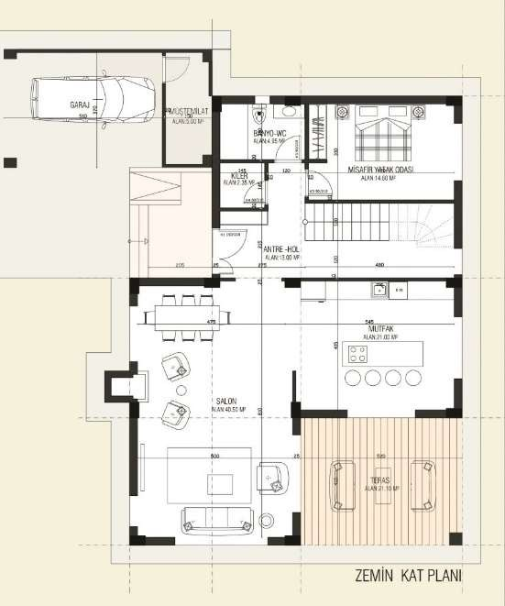
İNŞAAT MÜHENDİSLİĞİ BÖLÜMÜ STAJLARI
BÜRO STAJININ KONUSU
Mimari proje okunması hakkında yeterli tecrübe edinilmelidir. Özellikle iki boyutlu proje çizimlerinde
plan ve kesitler çizimlerine dikkat modelleme yapılması konusunda gösterilmelidir.
edilerek hassiyet

Slide 18
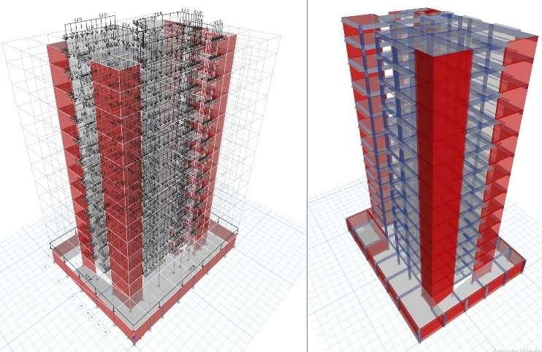
İNŞAAT MÜHENDİSLİĞİ BÖLÜMÜ STAJLARI
BÜRO STAJININ KONUSU
Proje modelleme aşamalarında özellikle ilgili Yönetmeliklere ve / veya Şartname, Standartlara atıf ve ilişki kurularak öğrenimin sağlanması esastır.
Özellikle bina modellemelerinde Türkiye Bina Deprem Yönetmeliği 2018 ve Çelik Yapılar Yönetmeliği 2016 vb. gibi modelleme aşamalarındaki konstrüktif ve diğer yönetmelik esaslarına vurgu yapılmalıdır.
Diğer Türk Standartlarından da (özellikle malzeme özelliklerinin kontrolü bakımından) ne ölçüde faydalanıldığı vurgulanmalıdır.

Slide 19
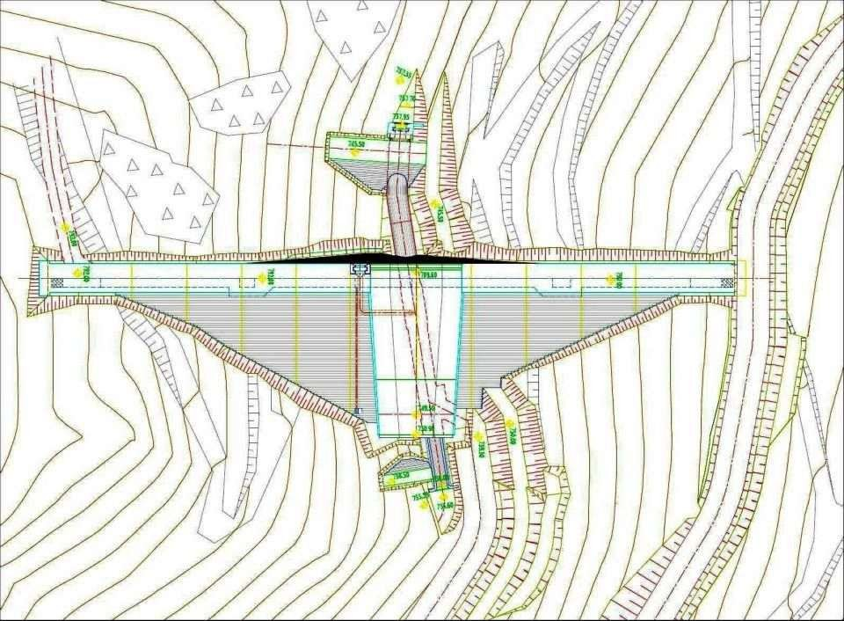
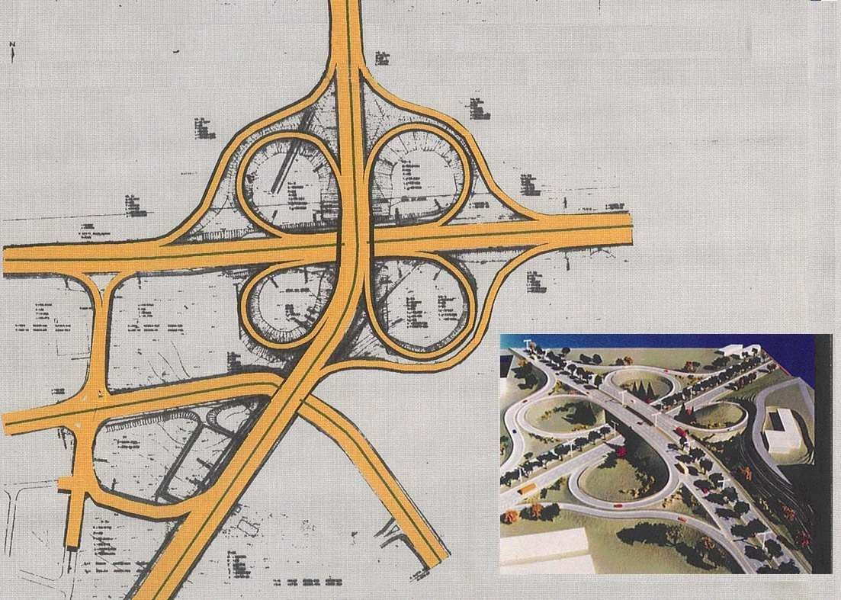
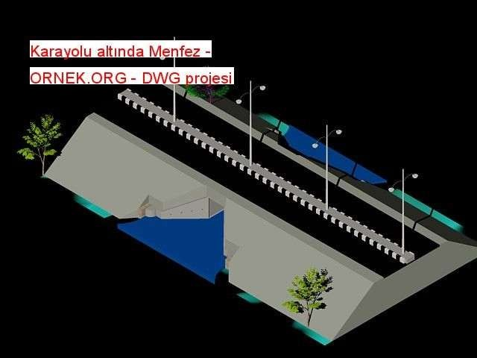
İNŞAAT MÜHENDİSLİĞİ BÖLÜMÜ STAJLARI
BÜRO STAJININ KONUSU
Kamu Kurum ve Kuruluşlarının ilgili yönetmelik ve Mevzuatlarına da bu kapsam dahilinde değinilmeli, teorik bilgilerin pratik uygulamada hangi esaslar temel alınarak kullanıldığı ispatlanmalıdır.

Slide 20
İNŞAAT MÜHENDİSLİĞİ BÖLÜMÜ STAJLARI
BÜRO STAJININ KONUSU
METRAJ ve MALİYET ANALİZİ KONULARINDA
Metraj kalemlerinde çeşitliliğin sağlanması
Metraj hesaplarının görsellerinin ekran görüntüsü veya Word Excell görüntülerin veya eklerinin okunaklı biçimde staj defterine eklenmesi
Yapı üretim maliyetinin metrekare bazında analizlerinin yapılması ve varsa başka işlerle kıyaslanarak tecrübe edilmesi
hususlarına dikkat edilmelidir.

Slide 21
STAJLAR NE ZAMAN YAPILIR?
Stajlar, öğretim ve sınav dönemlerini kapsayan süreler dışında
ve Fakülte tarafından belirlenen tarihler arasında yapılır.
Staj yapacak öğrencilerin, müracaatlarını staja başlayacakları tarihten en erken 20 gün ve en geç 5 gün önceden yapmaları
gerekmektedir. Örneğin; başlayacak öğrencilerimiz
1 Ağustos tarihinde
10 Temmuz-25 Temmuz
stajlarına tarihleri
arasında müracaatlarını tamamlamalıdırlar.
Öğrenciler Yaz Dönemi stajlarına final sınavlarının bitiminde sistem tarafından izin verilen tarihler üzerinden başvuru yaparak başlayabilir.
BU SENE İÇİN BELİRLENEN STAJ BAŞLAMA TARİHİ
30 HAZİRAN 2025 ’TİR.

Slide 22
STAJLAR NE ZAMAN YAPILIR?
Öğrenciler Yaz Stajı kapsamında şantiye stajı ve/veya büro stajı yapacak olan öğrenci, stajını/stajlarını Güz Yarıyılı ders kayıt haftasının son gününe kadar (-) tamamlamak zorundadır. Aksi halde staj yapılmış olsa dahi geçersiz sayılacaktır.
Staj 24 İş Günü olacak şekilde tek seferde yapılacaktır.
Aynı yaz dönemi içerisinde her iki stajı yapacakların planlamalarını Akademik Takvime göre yapması gerekmektedir.

Slide 23
ÖZEL DURUMDAKİ ÖĞRENCİLERİN STAJLARI
8 yarıyıllık öğrenimini tamamlamış, staj haricinde eksik dersi bulunmayan öğrenci (mezun durumunda olan öğrenci), öğrenim yılı içerisinde stajlarını yapabilir. Bu statüde olan öğrenciler için esaslar ve işlem adımları ‘Mezun Durumunda Olan Öğrencilerin Dikkatine’ başlıklı slaytta yer almaktadır.
Bölümümüze yatay/dikey geçiş yoluyla gelen öğrencinin geldiği fakülte veya yüksekokulda yapmış olduğu stajın kabulü, gelmiş olduğu fakülte veya yüksek okuldan staj kabul yazısı ve staj defterini getirmek suretiyle Bölüm Staj Komisyonunun kararına bağlıdır. Stajın içeriğine göre en fazla 24 iş günü kabul görecek şekilde şantiye veya büro stajı olarak kabul edilebilir.

Slide 24
ÖZEL DURUMDAKİ ÖĞRENCİLERİ STAJLARI
Bölümümüzde Yandal programı ile öğrenim gören Fakültemiz öğrencisi, mezun olabilmek için en az 12 gün şantiye stajı yapmak zorundadır.
Bölümümüzde Çift Anadal programı ile öğrenim gören Fakültemiz öğrencisi, en az 12 gün şantiye stajı ve 24 gün büro stajı yapmak zorundadır.
Fakültemiz dışından çift anadal/yandal programı ile bölümümüzde öğrenim gören öğrenci ise 24 gün şantiye stajı ve 24 gün büro stajı (Tamamını) yapmak zorundadır.

Slide 25
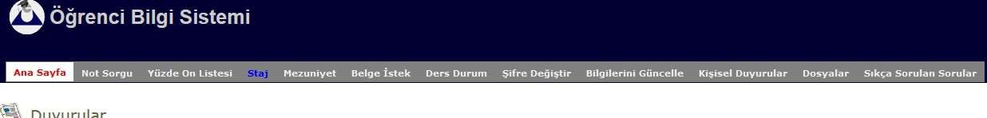
STAJ BAŞVURUSU İÇİN GEREKEN İŞLEMLER NELERDİR?
Öğrencilerimizin staj başvuru için Erciyes Üniversitesi
Öğrenci kişisel eksiksiz
Bilgi Sistemi
(OBİSİS) üzerinde staj bulunan, bilgileri ve staj zamanı gibi bilgileri
linkinde
bilgiler, firma
doldurup onaya göndermesi gerekmektedir.
6331 Sayılı İş Sağlığı ve Güvenliği Kanunu'nun 2. Maddesi (1) bendi gereği; öğrencilerimizin staja başlamadan önce sertifikasyon
şeklinde İş Sağlığı ve Güvenliği
Eğitimi almaları, ya da fakülte dönem İş Sağlığı ve
eğitimleri süresince en az iki (2)
Güvenliği
dersini almış ve BAŞARILI olmaları gerekmektedir.
Sertifikasyon şeklinde alınacak eğitimlerin en az 16 saat olması gerekmektedir.

Slide 26
STAJ BAŞVURUSU İÇİN GEREKEN İŞLEMLER NELERDİR?
Bölümümüzde başvurusunda
görevli staj komisyon üyelerinin, staj bulunan öğrencinin staj başvurularını
onaylamadan önce öğrencinin,
İş Sağlığı ve Güvenliği Eğitimi Katılım Belgesini, ya da
en az iki dönem İş Sağlığı ve alarak BAŞARILI olduklarını teyit
Güvenliği dersini etmeleri;
akabinde staj başvurularını onaylamaları gerekmektedir.

Slide 27
STAJ BAŞVURUSU İÇİN GEREKEN BELGELER NELERDİR?
Başvuru onayı için OBİSİS başvurusu sonrası;
İş Sağlığı ve Güvenliği dersi aldıklarına ve staj yapmak uygun yarıyılda olduklarını belgelemek adına OBİSİS’ alacakları TRANSKRİPT’i
OBİSİS’in staj bölümünden başvuru için gerekli olan
için
ten
bilgileri
girdikten sonra oluşan OBİSİS BAŞVURU FORMU’ nu
Staj komisyon üyelerine mail yoluyla eruinsaatstajkomisyonu@gmail.com adresine gönderilmesi gerekmektedir.
*Belirtilen evrakların staj komisyonuna mail yoluyla teslim edilmemesi halinde öğrencilerin yaptıkları staj başvurularına onay verilmeyecektir.

Slide 28
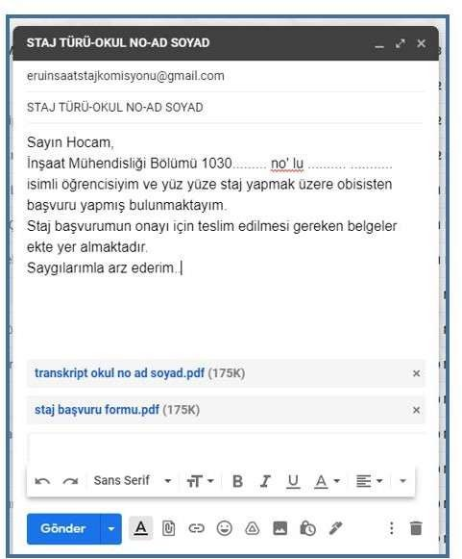
STAJ BAŞVURUSU İÇİN GEREKEN BELGELER NELERDİR?
eruinsaatstajkomisyonu@gmail.com
Konu Bölümüne sırasıyla
Staj Türü, Okul No, Ad-Soyad
Talebinizi içeren matbu metin
İstenen belgeler e-postaya eklenmeli

Slide 29
STAJ BAŞVURUSU İÇİN GEREKEN İŞLEMLER NELERDİR?
OBİSİS staj sekmesindeki bilgileri eksiksiz
doldurulan ve
gerekli belgelerle staj komisyon üyelerine staj onayını yaptıran öğrencilerin yine Staj linkinde bulunan sicil fişi kısmı aktif hale gelecektir.
Öğrenci bu staj sicil fişinin çıktısını alıp, staj zamanı staj yapacağı firma/ kurum veya kuruluşa giderek stajın başında staj sicil fişlerini kapalı zarf içerisinde işyeri yetkilisine teslim edecektir.
Staj sicil fişleri, staj sonunda işyerinin yetkili mühendisi tarafından doldurulup zarfa konulacak ve kapatılıp mühürlenerek öğrenciye teslim edilecektir. Öğrenci staj sonunda belirlenen tarih aralığında, staj defteri, staj evrakları ile birlikte sicil fişini staj komisyonu üyesine teslim edecektir.)

Slide 30
STAJ AŞAMASI
Gerekli işlemleri
tamamlayıp yaptığı tarafından
devam
stajına başlayan
öğrencinin komisyonu öğrencinin edilecektir.
staj üyeleri stajına
kurum,
düzenli edip
bölümümüz staj
olarak etmediği
aranarak
takip
Cumartesi günleri de staja devam edecek olan öğrenci, staj yapılan kurumdan, Cumartesi günleri de
çalışıldığına dair bir dilekçe almalı ve bu dilekçeyi
defterinin sonuna (cilt içinde kalacak şekilde) eklemelidir. Aksi takdirde, Cumartesi günleri yapılan stajlar, toplam staj gününden çıkartılacaktır.
Hiçbir surette Pazar günleri staj yapılamayacaktır.
staj

Slide 31
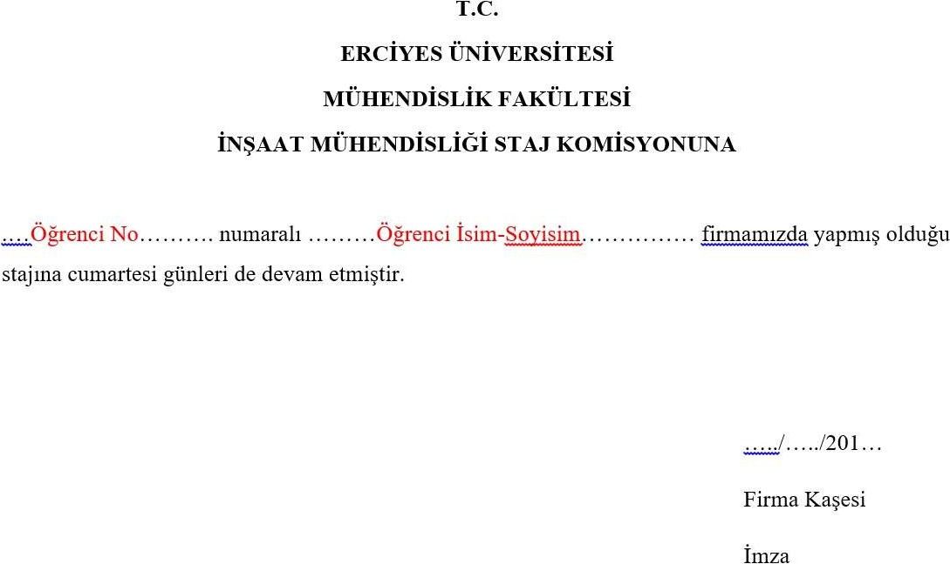
ÖRNEK CUMARTESİ ÇALIŞIR BELGESİ
•

Slide 32
STAJ DEFTERİ DOLDURMA ESASLARI
Staj defteri doldurulurken işyerinde gerçekleştirilmiş işler teknik bir dille anlatılmalı, günlük tutma tarzı anlatımlardan kaçınılarak konuların teorik anlatımına da değinilmelidir. Her gün için en az 1 tam sayfa doldurulması gerekmektedir. Staj defteri sayfasının formatı, bölümümüz web sitesinden temin edilebilir.
Ana metinler Word programında TIMES NEW ROMAN 12 Punto ile doldurulmalıdır. Satır aralığı 1.5 olmalıdır. Eklenecek tablo ya da bilgisayar çıktıları varsa bunlar ek dosya ile verilmelidir.

Slide 33
STAJ DEFTERİ DOLDURMA ESASLARI
Staj yapılan her gün için öğrencinin de içinde bulunduğu en az bir fotoğraf (büro stajı da dahil) staj defterine eklenmelidir.
Fotoğraflar boş A4 kâğıdına veya staj defteri sayfasına, imkan renkli yoksa siyah-beyaz çıktı olarak alınmalıdır, fotoğraf kâğıdına kabul edilmeyecektir.
varsa baskılar
Staj defterleri bitirme tezi formatında ciltlenmelidir. Spiralli defterleri kabul edilmeyecektir.
staj
Ayrıca staj raporlarının mülakat öncesinde dijital (sadece Word formatında) olarak benzerlik rapor kontrolü için toplanacaktır. İmzalı olmasına gerek yoktur

Slide 34






STAJ DEFTERİ DOLDURMA ESASLARI
Epoksi, termosetler grubundan yapıştırıcı bir kimyasal reçinedir. Suya, aside ve alkaliye direnci çok iyidir, zamanla direnç özelliğini yitirmez. Çatlağa doldurulmuş epoksi yapıştırıcısı, çatlağın yarattığı süreksizlik ortamını sürekli duruma dönüştürür, çatlağın her iki yüzünü çatlak boyunca sürekli olarak birbirine bağlar ve gerilme birikimlerini önler.
Onarım sırasına uygun çatlakların doldurulmasında, sonradan betonun içine eklenecek
donatıların yerleştirilmesinde kullanılır. Betonarme içine saplanan donatılar için çekme mukavemetleri oldukça yüksektir.
Epoksi, aynı zamanda bir yüzey kaplama ürünüdür. Otopark zeminlerinde sıklıkla karşılaşırız. Ayrıca, boya veya astar olarak da kullanılır.
Şantiyemizde kullanılan Hilti RE 500 epoksi ürünüdür.
.İlk olarak donate filizinin konulacağı yer delinir(1) sonra içerisindeki tozlar hava kompresörü kullanılarak temizlenir (2) çünkü demir çubuk ile epoksi arasına toz girmesi istenmez. Ekimlerden önce açılan delikler yağsız ve kuru basınçlı hava ile yeterince temizlenmelidir.
Özelikle açılan demir filiz soketlerinin temiz ve kuru olmasına önem verilmelidir. Delik içerisinde gevşek parçacıklar var ise uzaklaştırılmalıdır. Kompresörler bile yağsız tercih
(1)
(2)
edilmelidir. Bu controller ve işlemler tamamlandıktan sonra epoksi uygulaması gerçekleştirilir.
(3) Ekimlerde delik içinde hiç hava kalmaması sağlanmıştır. Ekimlerde öncelikle epoksi yapıştırıcı delik içinde belli seviyeye kadar doldurulduktan sonra ile donatı yüzeyine de boşluk kalmayacak şekilde sürülerek ankrajlar ekilmiştir. Bir donatının ekim işlemi donatı çapına ve derinliğine de bağlı olarak genellikle 10 dakika süre içerisinde yapılmaktadır. 12 saat sonra epoksi kuruyup dayanımını kazandığı bilindiği için donate bu süre zarfında sabit kalacak şekilde ayarlanmıştır ve dayanım alma süresine ulaştığında çekme testlerine tabi tutulmuştur.(4). Çapı 12lik ve 32lik donate için dayanıma bakılmıştır.
Deney sonunda 12lik donatı demirlerinin (saplama uzunluğuna bağlı olarak) sıyrılmadığını
gördük. Bağlayıcı cinsi, ankraj deliğinin temizliği, ankraj deliğinin ıslaklığı, yüksek sıcaklık ve sünme, ankraj kenar uzaklığı ve ankrajlar arası uzaklık, ekme boyunun etkisi, beton dayanımının etkisi, ankraj çapının etkisi, kısa kür süresi etkisi ve ankrajların bağlılık durumlarına göre epoksi
işleminin performanslarını değerlendirilmiştir.
(3)
(4)
EPOKSİ KULLANIMI
İşyeri kaşesi ve Mühendis imzası bu alanda mutlaka yer almalıdır.
EPOKSİ KULLANIMI
İşyeri kaşesi ve Mühendis imzası bu alanda mutlaka yer almalıdır.
TARİHLER MUTLAKA YER ALMALIDIR.
TARİHLER MUTLAKA YER ALMALIDIR.
ÇALIŞMANIN KONUSU MUTLAKA YER ALMALIDIR.
ÖRNEK STAJ DEFTERİ SAYFALARI
İNŞAAT MÜHENDİSLİĞİ BÖLÜMÜ STAJ YAPMA ESASLARI

Slide 35

STAJ DEFTERİ DOLDURMA ESASLARI
ÖRNEK STAJ DEFTERİ SAYFALARI
İNŞAAT MÜHENDİSLİĞİ BÖLÜMÜ STAJ YAPMA ESASLARI

Slide 36
STAJ DEFTERLERİNİN TESLİMİ
Staj sicil fişleri, Yetkili İnşaat Mühendisi tarafından doldurulmalıdır.
İnşaat Mühendisi, öğrenci için not vermeli ve kısa bir değerlendirme
yapmalıdır. Sicil fişinin içine konulduğu zarf, mühendis tarafından kapatılmalı, mühürlenmeli ve sonra öğrenciye teslim edilmelidir. Staj sicil fişlerinin bulunduğu zarfların kapalı ve mühürlü olup olmadığı, staj defterinin teslimi sırasında staj komisyonu üyesi tarafından kontrol edilecektir.

Slide 37
STAJ DEFTERLERİNİN TESLİMİ
Bölümümüz web sayfasından temin edilecek olan ve staj yapılan kurum tarafından doldurulması gereken işyeri anketi (Öğrencilerin staj yaptıkları kuruma yönelik anket) ve öğrenci tarafından doldurulacak olan öğrenci anketi (Staj yapan öğrencilere yönelik anket) de staj defteri ile birlikte bölümümüz staj komisyonu üyesine teslim edilecektir. Aksi taktirde, staj defterlerinin kabulü yapılmayacaktır.
Bölümümüz web sayfasından temin edilecek olan staj defterinin fotoğraflı iç kapağı ve indeks (içindekiler) sayfası, staj yapılan kurum yetkilisi tarafından doldurulup onaylanmalı ve staj defterinin ilk 2 sayfası olacak şekilde ciltletilmelidir.

Slide 38


STAJ DEFTERLERİNİN TESLİMİ
İÇ KAPAK
VE
İNDEKS SAYFASI

Slide 39
STAJ DEFTERLERİNİN TESLİMİ
Teslim Edilecek Evraklar:
Staj defteri ve ekleri
proje vb.),
Staj Sicil Fişi (Yetkili mühürlü zarf içerisinde),
(Varsa Cumartesi çalışır belgesi, fotoğraf,
mühendis tarafında doldurulmuş, kapalı ve
İşyeri Anketi
(Yetkili mühendis tarafında doldurulmuş, çıktısı
arkalı-önlü alınacak şekilde hazırlanmış),
Öğrenci Anketi (Öğrenci tarafından doldurulmuş).
Evraklar, staj komisyonu üyesine teslim edilecektir.

Slide 40


Slide 41
STAJLARIN KABULÜ
Teslim Tarihi:
Staj evrakları, 2025-2026 Güz Yarıyılı Ekim ayı içerisinde toplanacaktır.
İlgili tam tarih ve detaylar Ekim ayı içerisinde sitede paylaşılacaktır. Bu süre dışında staj evrakı teslimi yapılmayacaktır.
Staj defterlerinin toplanma tarihi ve mülakat tarihleri bölüm sitesinden duyurulacaktır.

Slide 42
STAJLARIN KABULÜ
Staj değerlendirme sonuçları, staj defterleri teslim alındıktan sonra duyurulacak olan bir tarihte,
staj komisyonu üyeleri tarafından yapılacak olan
yüz yüze mülakat
sonrasında ilan edilecektir.

Slide 43
STAJLARIN KABULÜ
Erciyes Üniversitesi İnşaat Mühendisliği
Defteri Değerlendirme Tablosu
Bölümü Staj
Anlatım ve İçerik | 10
Defter Düzeni | 10
Fotoğraf | 10
Tablo ve Grafik | 10
Bilgi Kapsamı | 10
Devam Durumu | 10
Eğitim Alma | 10
Görev ve Sorumluluk | 10
Teorik ve Pratik Katkı | 10
Bilgi Düzeyi | 10

Slide 44
STAJLARIN KABULÜ
Anlatım ve İçerik: Stajda yapılan faaliyetler detaylı bir şekilde açıklanmalı, teknik bilgiler verilerek alınan pratik katkılar vurgulanmalı, ilgili yönetmelik ve standartlara atıflar yapılarak değerlendirmeler içermelidir.
Defter Düzeni: Staj esaslarında belirtilen kural ve kaidelere uygun
hazırlanmış olmalıdır. Yazı tipi, boyutu, rengi ve sayfa düzenine dikkat edilmelidir.
Fotoğraf: Staj esaslarında belirtilen adetlerden az olmamalı,
fotoğraflarda öğrencinin kendisi bulunmalıdır.
Tablo ve Grafik: Karşılaştırmalı veriler, metin ile uzun anlatımlara sebep
olacak bilgiler, yalın ve daha anlaşılabilir bir defter oluşturmak için analiz ve değerlendirmeler Tablo ve Grafiklerle desteklenmelidir.
Bilgi Kapsamı: Staj süresi verimli değerlendirilmeli, staj başından sonuna
edinilen bilgi kapsamı mümkün olduğunca geniş tutulmalıdır. Farklı imalatlar ve hesaplamalar içermeli rutin tekrarlanan benzer işler olmamalıdır.

Slide 45
STAJLARIN KABULÜ
Devam Durumu: Defterde belirtilen çalışma günleri ve bu günlerde yapıldığı belirtilen iş hacmi birbiri ile uyumlumu, ev ve iş yeri mesafeleri gidiş gelişlerin nasıl yapıldığı, mesai saatlerine riayet edilip edilmediği sorgulanabilir.
Eğitim Alma: Staj yapılan işyerinde öğrenci kendi haline mi bırakılmış
yoksa belli aralıklarla eğitim veya görevlendirme yapılarak sorumluluk (İmalat kontrolü, rapor, çizim, metraj) verilip verilmediği sorgulanacaktır.
•
Görev ve Sorumluluk: İşyeri eğitimi sırasında öğrenci verilen
sorumluluk ve görevleri yerine getirmekte isteklimi, ne derecede yerine getirebilmiş, okulda aldığı teorik eğitimin staj
başarısına katkı sağlayıp sağlamadığı değerlendirilecektir.
Teorik ve Pratik Katkı: Staj defterinde pratikte edinilen bilgilerin sunumu sırasında ilgili standartlara ve teorik bilgilere atıf, neyi neden yaptığının bilinci ve öğrenci farkındalığı oluşup oluşmadığı değerlendirilecektir.
Bilgi Düzeyi: Stajın tamamı değerlendirildiğinde öğrenci bilgi ve görgüsünün artışına katkı
sağlayacak şekilde verim alınıp alınmadığı, edinilen bilgi düzeyi
kapsamının dar mı ? Geniş mi ? olduğuna göre değerlendirilecektir.

Slide 46

STAJLARIN KABULÜ
Bölüm staj komisyonunun belirlediği değerlendirme kriterlerinden alınan puanın %45 ve mülakat puanın %55 alınarak staj puanı belirlenmektedir.
Alınan Puan (P)
Sonuç Değerlendirme (24 Gün İçin)
P < 50
24 İş Günü RED
12 İş Günü KABUL
50  P < 80
12 İş Günü RED
80  P
24 İş Günü KABUL

Slide 47

Bölüm staj komisyonunun belirlediği değerlendirme
STAJLARIN KABULÜ
kriterlerinden alınan puanın %45 ve mülakat puanın %55 alınarak staj puanı belirlenmektedir.
Sonuç Değerlendirme (12 Gün İçin)
Alınan Puan (P)
P < 65
12 İş Günü RED
65  P
12 İş Günü KABUL

Slide 48
YAZ STAJI SÜRECİNDE DİKKAT EDİLECEK HUSUSLAR
Staj sürecinde Dikkat edilecek hususlar şu şekilde sıralanabilir;
Staj komisyonuna yapılan ön başvuruda beyan edilen firma ile staj sonrasında staj komisyonu üyesine teslim edilen staj evraklarında yer alan firmanın farklı olması,
Staj süresinde beyan edilen tarihle staj yapılan tarihin farklı olması,
24 iş gününden fazla ve Pazar günü staj yapmak,
Teslim edilecek olan staj evraklarında eksiklik bulunması (Cumartesi çalışır belgesi, işyeri anketi, öğrenci anketi vb.),

Slide 49
YAZ STAJI SÜRECİNDE DİKKAT EDİLECEK HUSUSLAR
Staj sürecinde Dikkat edilecek hususlar şu şekilde sıralanabilir;
İnternette mevcut olan staj defterlerinden yararlanılarak staj defterini doldurmak.
Staj yapılacak karşılaşacak her
yerin öğrenci tarafından bulunması dolayısıyla türlü olumsuzluklar öğrenciye aittir.(Şantiyenin işi
durdurması, İstenilen kapsamda iş yapmaması, mühendislerin ilgisizliği v.b.)

Slide 50
YAZ STAJI SÜRECİNDE DİKKAT EDİLECEK HUSUSLAR
Farklı öğrencilerin tamamen aynı şekilde staj defterini
doldurması, (Benzerlik kontrolleri yapılacaktır.)
Hergün için bir tam sayfa teknik bilgi ve bir resmin (öğrencininde içinde olacağı) olmaması,
Staj defterinde her bir sayfasında ilgili mühendisin imzasının olmaması

Slide 51
STAJ SEFERBERLİĞİ KAPSAMINDA STAJ YAPACAK ÖĞRENCİLERİN DİKKATİNE
Staj seferberliği kapsamında kamu kurumlarında 20 gün staj
yapılmaktadır. Bu sebeple staj seferberliği kapsamında staj yapan öğrenciler staj defterlerini 24 gün olarak hazırlamalı ve imzalatmaları gerekmektedir.

Slide 52
MEZUN DURUMUNDA OLUP STAJ YAPACAK ÖĞRENCİLERİN DİKKATİNE
Tanım: 8 yarıyıllık öğrenimini tamamlamış, staj haricinde herhangi bir eksik dersi bulunmayan öğrenci, staj komisyonunca mezun durumunda olan öğrenci olarak tanımlanmaktadır.
Mezun durumunda olan öğrenciler, öğrenim yılı içerisinde stajlarını yapabilirler.
Bu öğrenciler için Ekim ayı haricinde sadece özel olarak Haziran ayında ve YÜZ YÜZE yapılacaktır.
Stajları ekim ayındaki mülakatta tamamen veya kısmen kabul edilmeyen öğrenciler içinde bir sonraki teslim tarihi Haziran ayı olacaktır.

Slide 53
BAŞARILI BİR STAJ DÖNEMİ GEÇİRMENİZİ DİLERİZ.
İNŞAAT MÜHENDİSLİĞİ BÖLÜMÜ STAJ KOMİSYONU
İNŞAAT MÜHENDİSLİĞİ BÖLÜMÜ STAJ YAPMA ESASLARI

